Slide 1
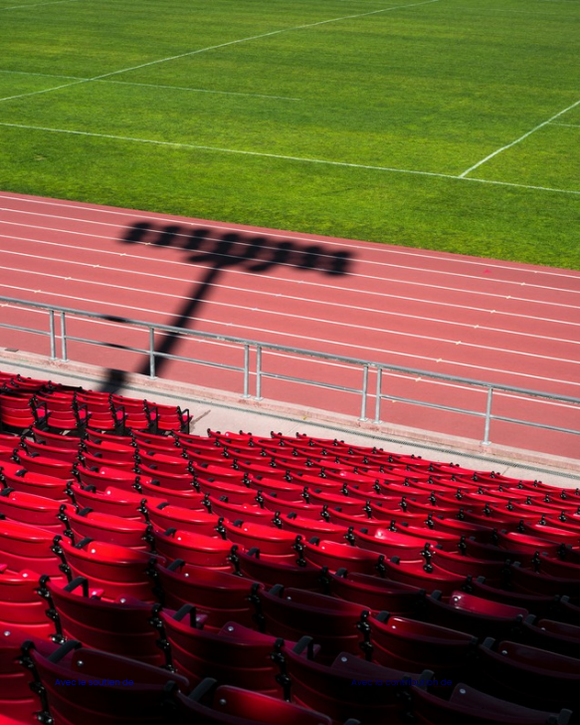


DÉCARBONONS
LE SPORT
  Un premier applicatif
  au football et au rugby
  Présentation du rapport final - 13.02.2025
Décarbonons le Sport - 13 février 2025 - The Shift Project

Slide 2
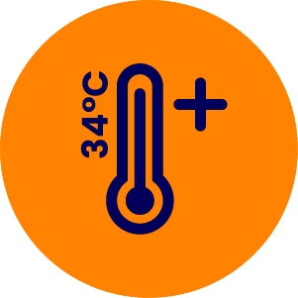


Le Shift Project, c’est quoi ?
le think tank de la décarbonation
qui travaille sur le climat et l’énergie
une association d’intérêt général
guidée par la rigueur scientifique
éclairer et influencer les débats
sur la transition énergétique
Décarbonons le Sport - 13 février 2025 - The Shift Project
2

Slide 3
Introduction
    -
    Méthode et périmètre
    -
    Empreinte carbone du rugby et football
    -
    Trajectoires et leviers de décarbonation
    -
    Conclusion générale
    -
    Table ronde
    -
    Q&A

Slide 4
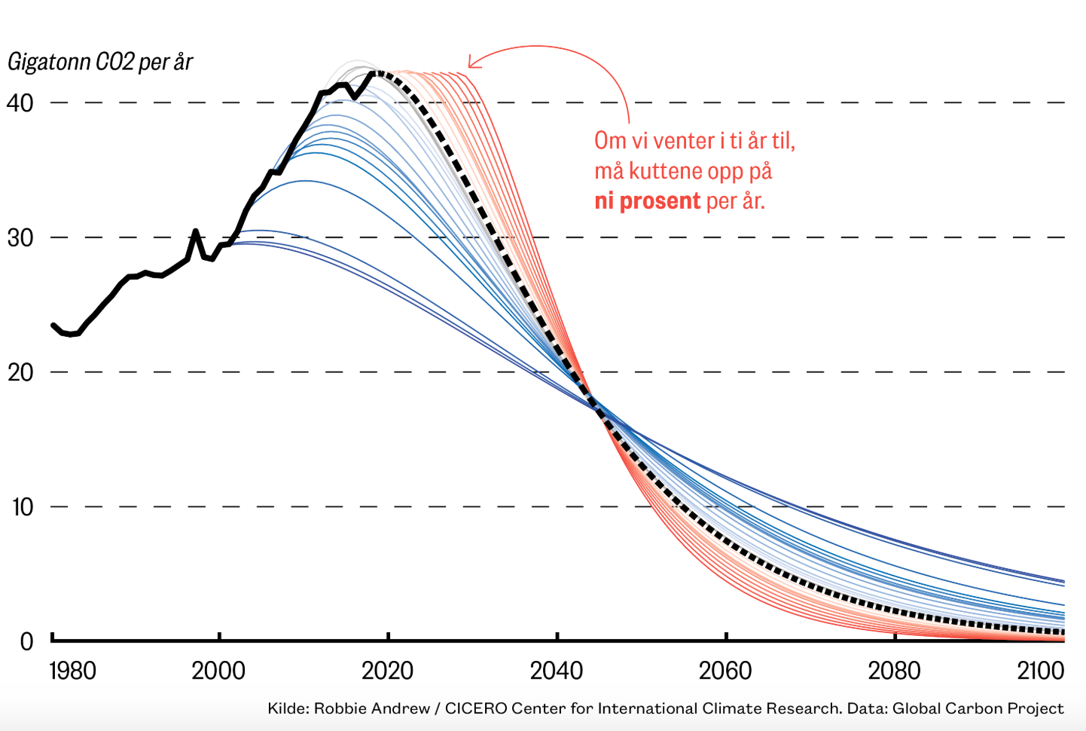
La double contrainte carbone
Gt CO2
CLIMAT
-5 % par an
D'un côté, le changement climatique nous engage à réduire nos émissions
de gaz à effet de serre pour réduire son intensité
Rythme de réduction des émissions de gaz à effet de serre pour rester sous les 1,5°C
Source : Robbie Andrew / CICERO Center for International Climate Research. Données : Global Carbon Project, 2021
Décarbonons le Sport - 13 février 2025 - The Shift Project

Slide 5
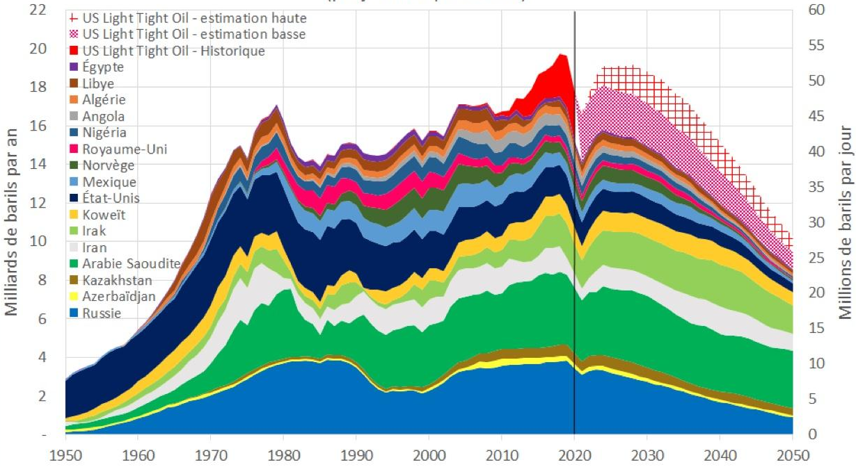
La double contrainte carbone
ÉNERGIE
De l’autre, l’inéluctable baisse de la disponibilité des énergies fossiles nécessite de l’anticiper, donc de réduire la consommation de pétrole et gaz avant qu’elle ne diminue de force
Production de pétrole brut des 16 principaux pays fournisseurs de l’UE (projections post-2020)
Source : The Shift Project 2021, données Rystad Energy
Décarbonons le Sport - 13 février 2025 - The Shift Project

Slide 6
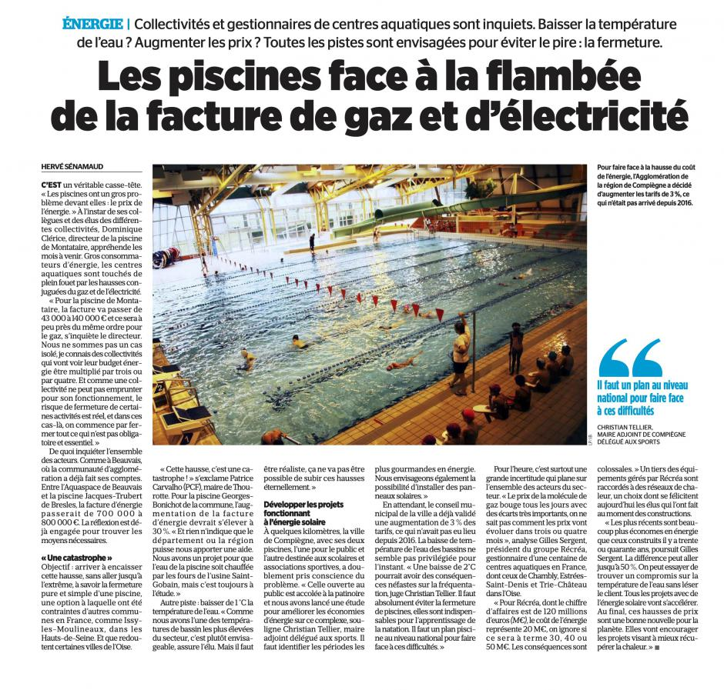
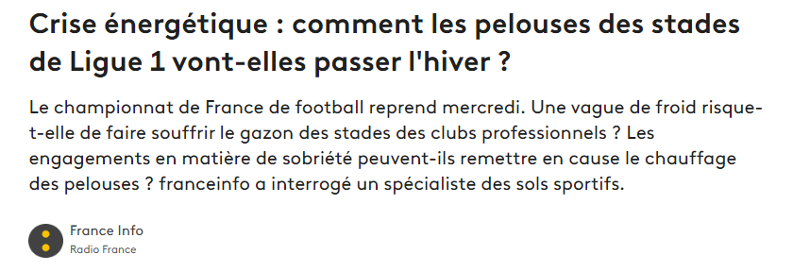
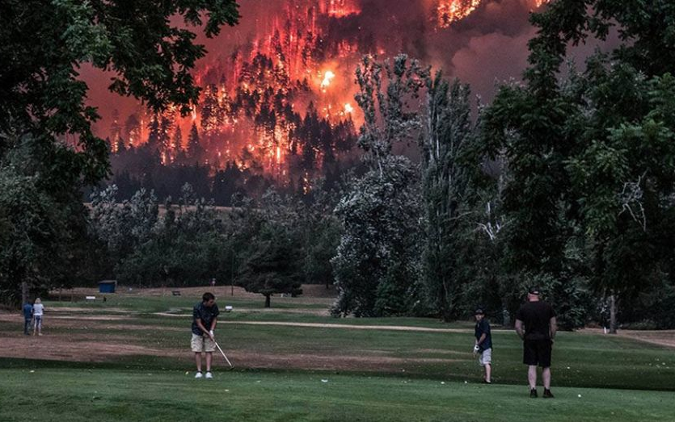
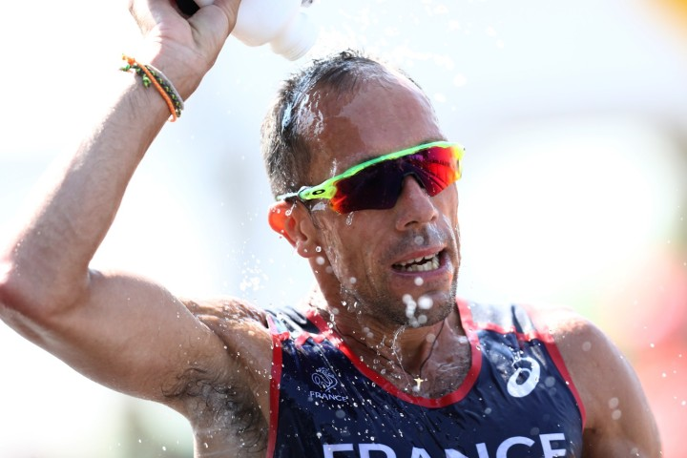
Le sport, un secteur triplement vulnérable
Risque climatiques, risques d’approvisionnement, risques de transition…
Décarbonons le Sport - 13 février 2025 - The Shift Project

Slide 7
Introduction
    -
    Méthode et périmètre
    -
    Empreinte carbone du rugby et football
    -
    Trajectoires et leviers de décarbonation
    -
    Conclusion générale
    -
    Table ronde
    -
    Q&A

Slide 8



Notre périmètre d’étude
Le football et le rugby en France
Le football et le rugby professionnel
Le football et le rugby amateur
Championnats nationaux féminins et masculins
Ligue 1 et 2, Top 14, Pro D2, D1 féminine, Coupe de France
L’ensemble des activités des 2,5 millions de licenciés, du niveau national (semi-professionnel) au niveau départemental.
Championnats internationaux féminins et masculins
Equipes de France femmes et hommes, Champion’s League, Women’s Champions League, Ligue Europa et Ligue Europa Conférence, Champion’s Cup et Challenge Cup.
12 000 clubs FFF, 1 900 clubs FFR, 450 000, bénévoles
82 clubs, 14 compétitions, 18 millions de spectateurs dans les stades
Décarbonons le Sport - 13 février 2025 - The Shift Project

Slide 9







Un rapport construit avec l’ensemble du mouvement sportif
  +100
Entretiens menés auprès d’un large panel d’acteurs
Partenaires institutionnels et techniques
  7
  15
Ateliers collaboratifs avec des professionnels du secteur
  +50
Relectures, contributions en données et en expertises
Décarbonons le Sport - 13 février 2025 - The Shift Project

Slide 10
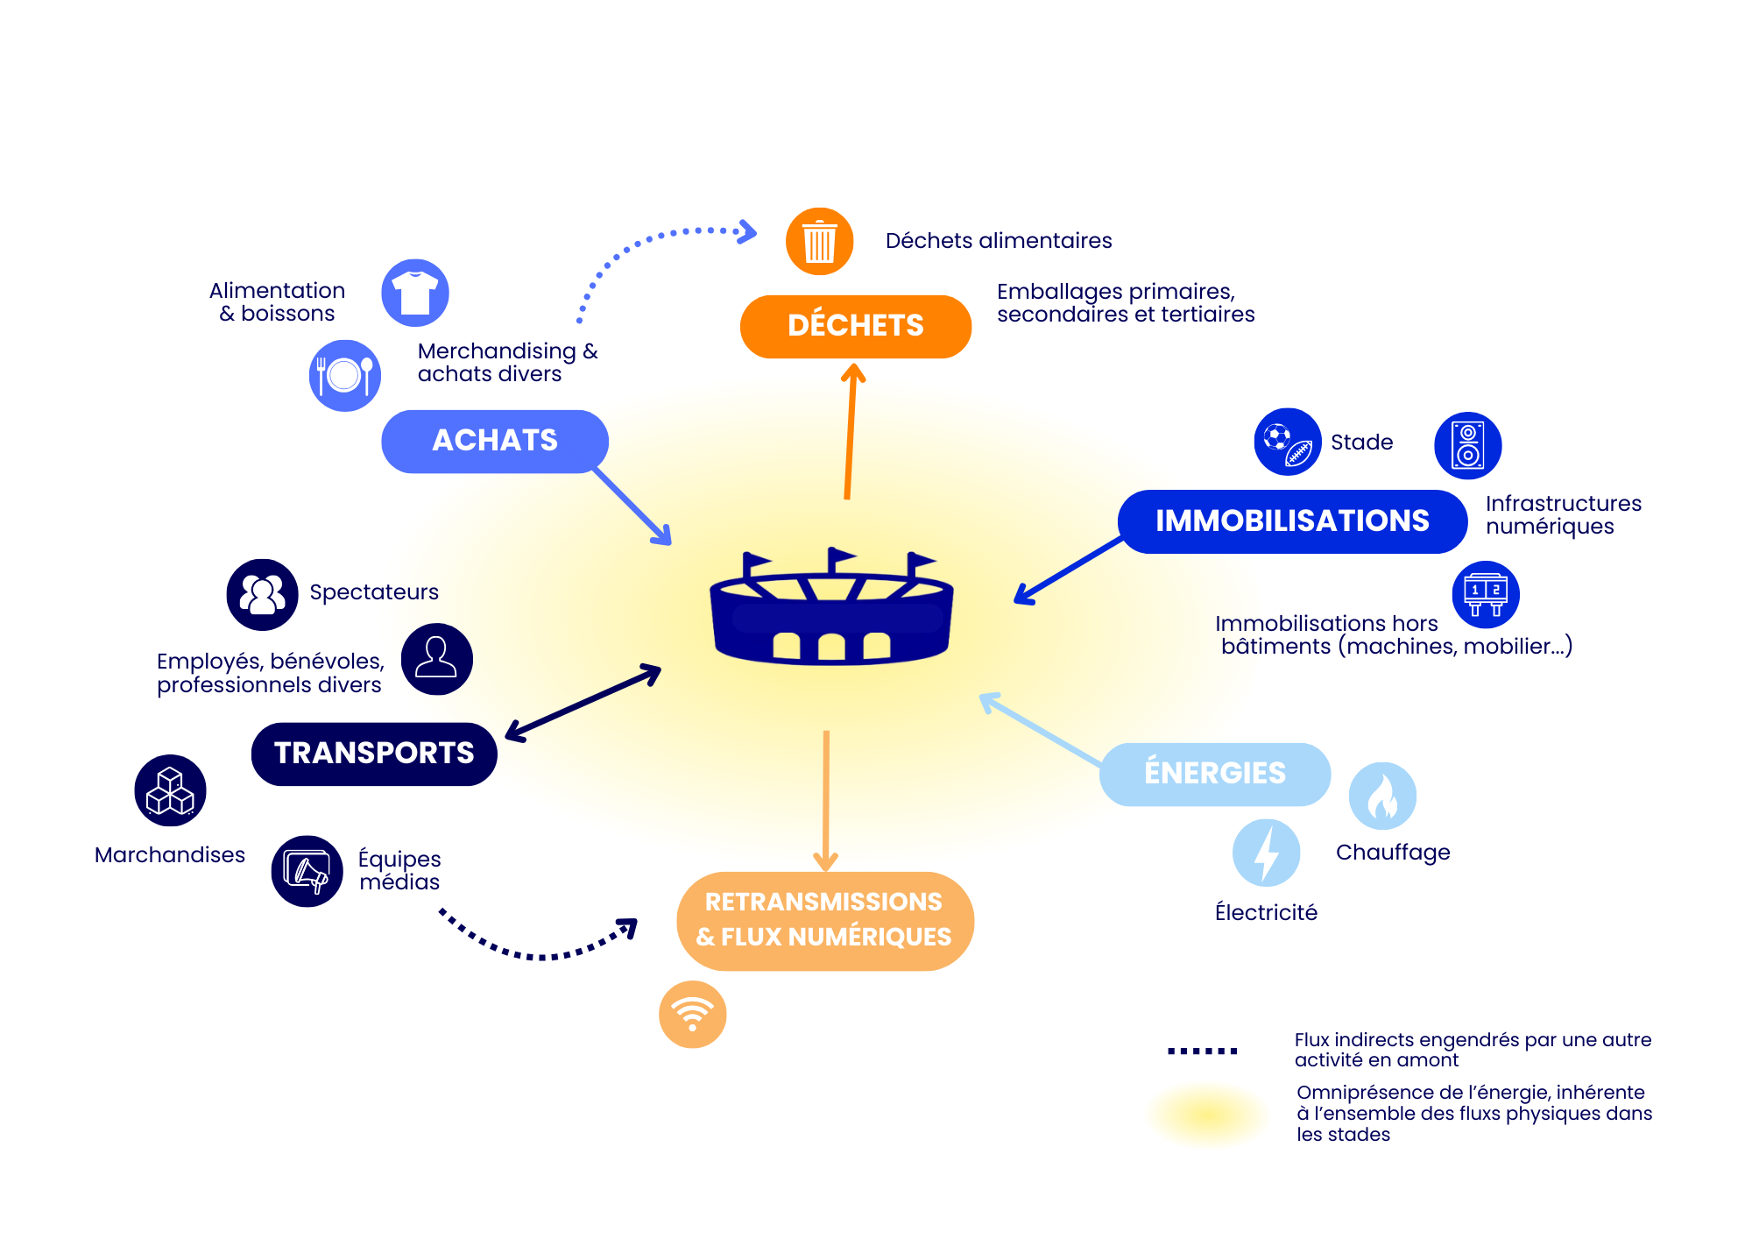
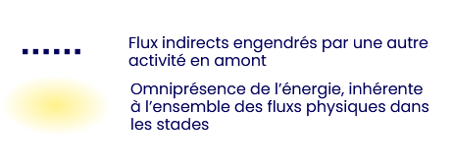
Le football, le rugby : quels flux physiques derrière l’empreinte carbone ?
INFRASTRUCTURES
Décarbonons le Sport - 13 février 2025 - The Shift Project

Slide 11



Le football, le rugby : quels flux physiques derrière l’empreinte carbone ?
Flux physique
100 litres de carburant
Facteur d’émission
2,8 kgCO2e/litre de carburant
Émissions de gaz à effet de serre
280 kgCO2e émis
Picto CO2 avec un X
Décarbonons le Sport - 13 février 2025 - The Shift Project

Slide 12
Introduction
    -
    Méthode et périmètre
    -
    Empreinte carbone du football et du rugby
    -
    Trajectoires et leviers de décarbonation
    -
    Conclusion générale
    -
    Table ronde
    -
    Q&A

Slide 13


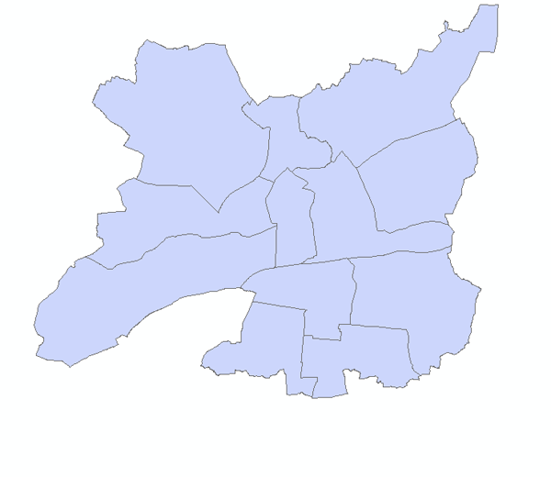

En bref, l’empreinte carbone du football et du rugby c’est :
80% de l’impact carbone est issu de la pratique amateur
2,2 millions tonnes de CO₂e
La moitié des émissions proviennent des transports
En revanche, ramené à une personne, l’empreinte carbone d’un sportif professionnel international est de …
Soit l’équivalent des émissions des habitants d’une ville comme :
25 à 30 tCO2e
Sportif pro
Rennes
… comparé à …
0,7 tCO2e
Sportif amateur
… pour un pratiquant amateur.
Décarbonons le Sport - 13 février 2025 - The Shift Project

Slide 14


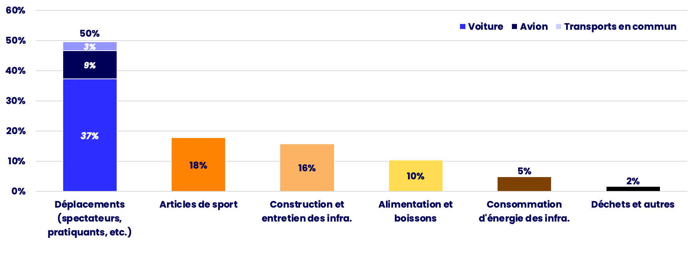



Répartition de l’empreinte carbone du football et du rugby
Pro
Amateur
2,2 millions
tonnes de CO₂e
Empreinte carbone du football et rugby en France
Source : The Shift Project, 2025
Décarbonons le Sport - 13 février 2025 - The Shift Project

Slide 15
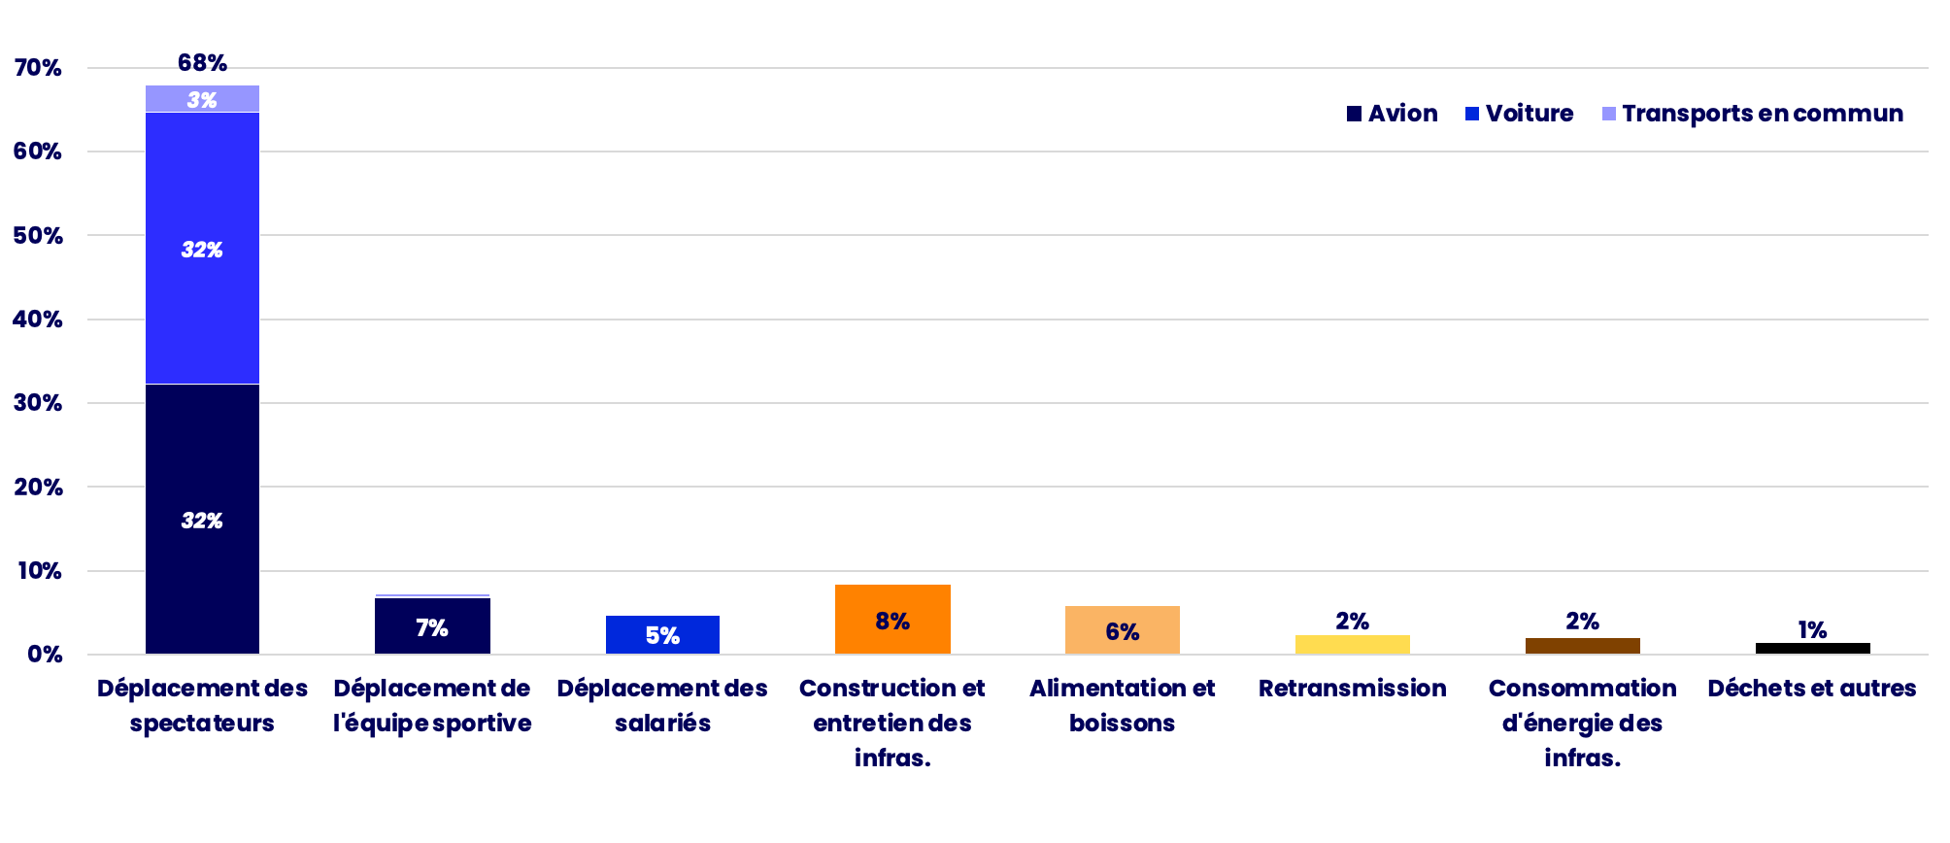
L’impact carbone pour le football et rugby professionnel
Pro
Amateur
440 000
tonnes de CO₂e
Empreinte carbone du football et rugby professionnel en France
Source : The Shift Project, 2025
Décarbonons le Sport - 13 février 2025 - The Shift Project

Slide 16
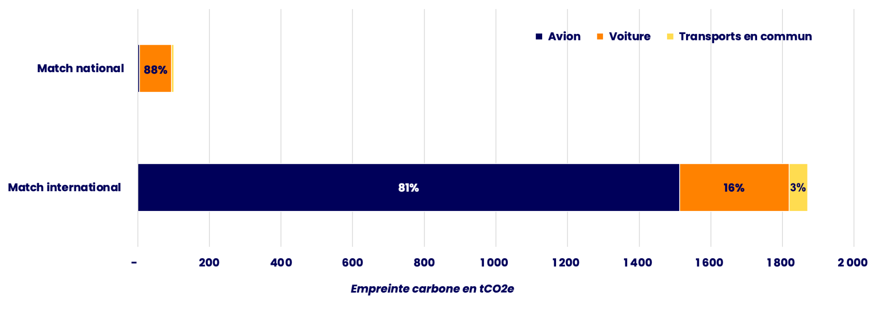


  Focus sur les déplacements
  Des problématiques différentes selon le type de match
Pro
Amateur
Répartition des émissions de GES des déplacements des supporters
de football ou de rugby, selon le type de match
Source : The Shift Project, 2025
Décarbonons le Sport - 13 février 2025 - The Shift Project

Slide 17
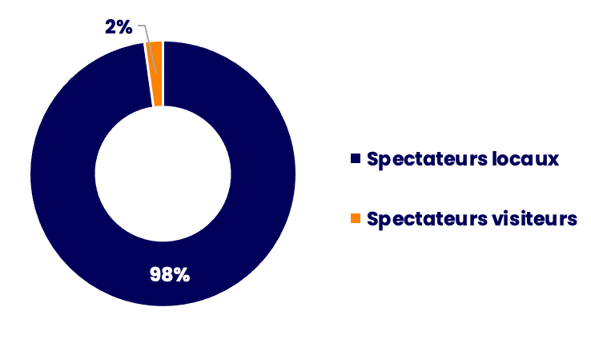
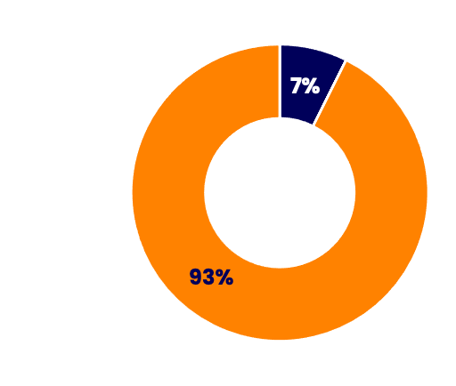
  Répartition des émissions de GES du transport lors d’un match international extra-européen
Pro
Amateur
Part des spectateurs
Part des émissions
de GES
Part des spectateurs locaux et visiteurs sur un match international extra-européen
de football ou de rugby professionnel et émissions de GES de leurs déplacements
Source : The Shift Project, 2025
Décarbonons le Sport - 13 février 2025 - The Shift Project

Slide 18
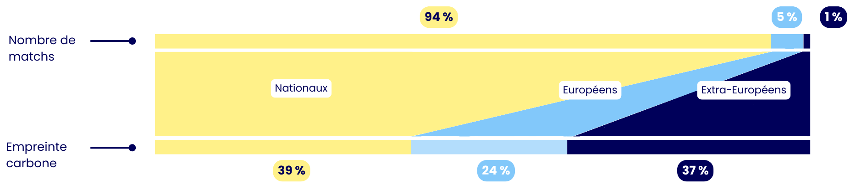
  Seulement quelques matchs représentent une majorité des émissions sur une saison
Pro
Amateur
Répartition du nombre de matchs (haut) par rapport à l’empreinte carbone (bas)
pour le football et rugby professionnel
Source : graphique Eclairage Public ; calculs The Shift Project, 2025
Lecture : 1% des matchs représentent 37% des émissions de GES sur une saison.
Décarbonons le Sport - 13 février 2025 - The Shift Project

Slide 19
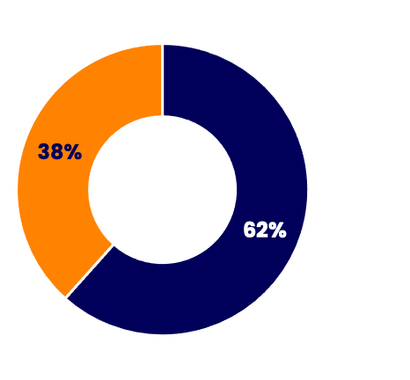

  Football, rugby : quelles différences ?
Pro
Amateur
En moyenne, un match de football émet
contre
360 tCO2e
pour un match de rugby.
La cause ? Un nombre de matchs internationaux plus élevés sur une saison.
280 tCO2e
Match foot moyen
Part des émissions
de GES
Mais …
360 tCO2e
Match rugby moyen
Répartition des émissions de gaz à effet de serre entre le football et le rugby professionnel
Source : The Shift Project, 2025
Décarbonons le Sport - 13 février 2025 - The Shift Project

Slide 20
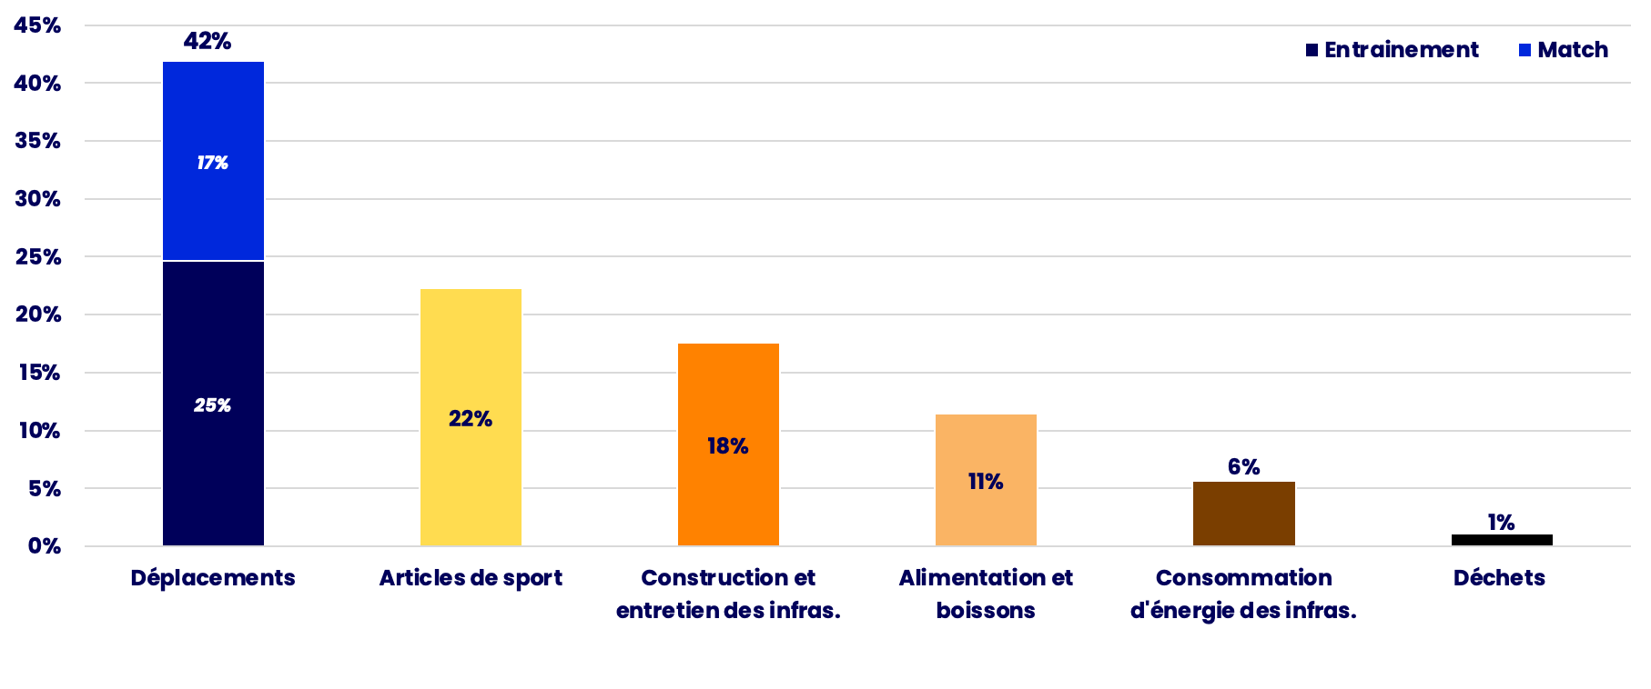
L’impact carbone du football et rugby amateur
Pro
Amateur
1 740 000
tonnes de CO₂e
Empreinte carbone du football et rugby amateur
Source : The Shift Project, 2025
Décarbonons le Sport - 13 février 2025 - The Shift Project

Slide 21
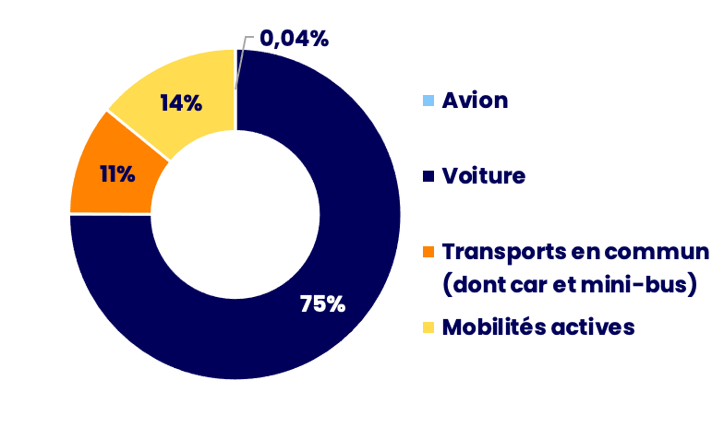
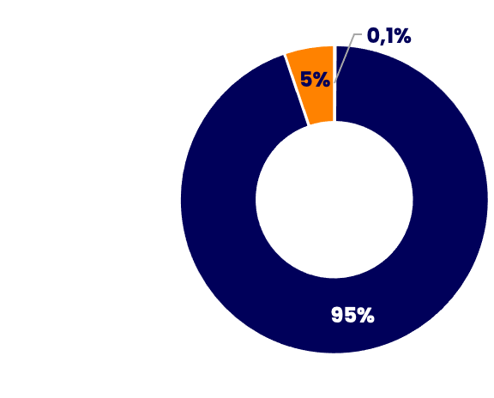
Focus sur les déplacements
Les véhicules thermiques au coeur de la problématique
Pro
Amateur
Km
parcourus
Répartition
empreinte
Répartition des km parcourus et des émissions de GES pour les déplacements de niveau amateur de football et de rugby (matchs et entrainements confondus)
Source : The Shift Project, 2025
Décarbonons le Sport - 13 février 2025 - The Shift Project

Slide 22
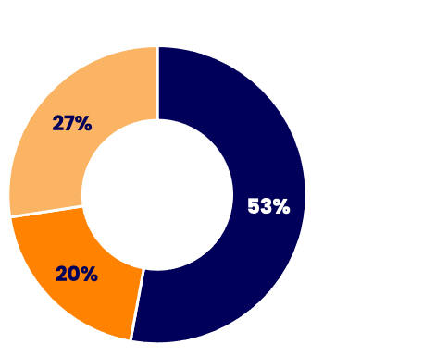


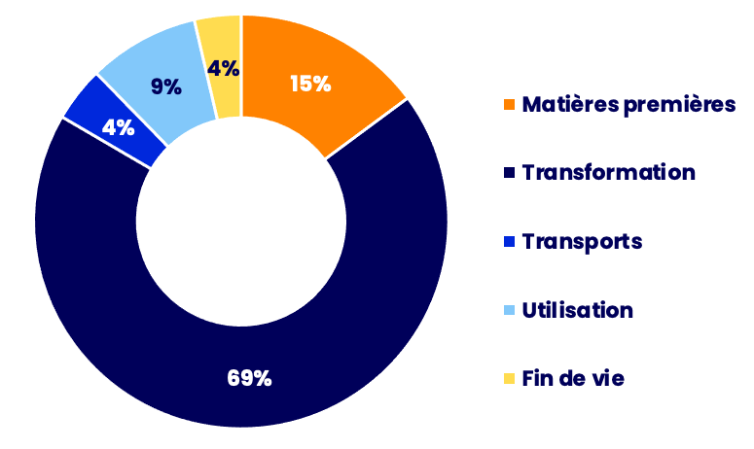
Focus sur les articles de sport
Des émissions dominées par la consommation de textile
Pro
Amateur
Textile
Chaussures et crampons
Pour le textile, ces émissions proviennent en majorité de la phase de transformation des matières premières
Répartition empreinte articles sport
Répartition empreinte cycle de vie
Matériel sportif
Répartition de l’empreinte carbone entre les étapes de vie d’un tee-shirt polyester
Source : données Ecobalyse ; graphique The Shift Project
Répartition de l’empreinte carbone
des articles de sport
Source : données DECATHLON ; graphique The Shift Project
Décarbonons le Sport - 13 février 2025 - The Shift Project

Slide 23
Pro
Amateur
Que retenir du calcul d’empreinte carbone de nos sports ?
1
Agit comme un révélateur : montre l’impact climatique, la dépendance aux énergie fossiles et la dépendance à d’autres secteurs en transformation
2
Mauvaise nouvelle : football et rugby sont fortement dépendants du pétrole, en particulier pour les déplacements, les rendant vulnérables aux chocs énergétiques
3
Bonne nouvelle : un potentiel élevé de décarbonation, avec l’empreinte carbone comme outil clé pour informer et agir en faveur de la résilience
Décarbonons le Sport - 13 février 2025 - The Shift Project

Slide 24
Introduction
    -
    Méthode et périmètre
    -
    Empreinte carbone du rugby et football
    -
    Trajectoires et leviers de décarbonation
    -
    Conclusion générale
    -
    Table ronde
    -
    Q&A

Slide 25
Une fois le constat posé, que faire ?
Respect de l’Accord de Paris et de la Stratégie Nationale Bas Carbone (SNBC), avec
-83 % d’émissions de GES d’ici 2050
Exemple : le report modal du véhicule individuel vers les TEC ou les mobilités actives.
Constat
Calcul de l’empreinte carbone
+
Identification des vulnérabilités et des risques
Consulter / adapter les leviers aux spécificités des sports
Résilience accrue face aux crises énergétiques
Leviers
Préservation du sport et de ses bienfaits : convivialité, passion, joie, santé, etc.
Développement
soutenable dans le temps
de la pratique
Décarbonons le Sport - 13 février 2025 - The Shift Project

Slide 26
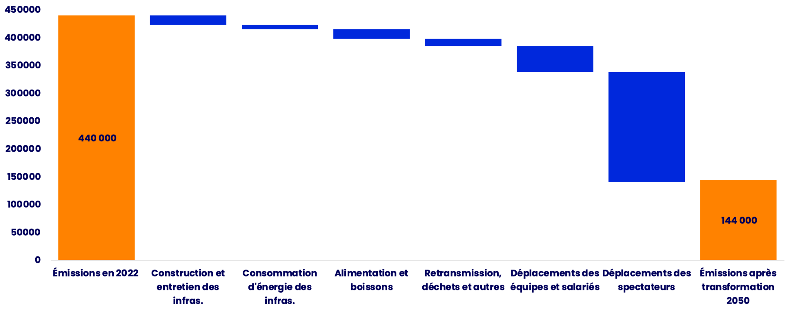
Quels leviers pour le milieu professionnel ?
Pro
Amateur
2022
Décarbonons le Sport - 13 février 2025 - The Shift Project

Slide 27


Quels leviers pour le milieu professionnel ?
Pro
Amateur
Construction et entretien des infrastructures
Consommation d’énergie des infrastructures
Consommation d’énergie des infrastructures
Accélérer la fin des chaudières au fioul, gaz et des groupes électrogènes
Faire de la sobriété énergétique une habitude
-45 %
-95 %
Construction et entretien des infrastructures
Privilégier la rénovation à la construction
Sélectionner des matériaux bas carbone (bois, béton-bas carbone etc.)
Isoler thermiquement les bâtiments
2022
Décarbonons le Sport - 13 février 2025 - The Shift Project

Slide 28

Quels leviers pour le milieu professionnel ?
Pro
Amateur
Construction et entretien des infrastructures
Consommation d’énergie des infrastructures
Alimentation
et boissons
-45 %
-95 %
-65 %
Alimentation et boissons
Végétaliser la composition des snacks et plats consommés lors des matchs
Proposer des offres saisonnières et locales
2022
Décarbonons le Sport - 13 février 2025 - The Shift Project

Slide 29

Quels leviers pour le milieu professionnel ?
Pro
Amateur
Construction et entretien des infrastructures
Consommation d’énergie des infrastructures
Alimentation
et boissons
Retransmission, déchets et autres
-45 %
-95 %
-65 %
-78 %
Retransmission, déchets et autres
Déchets : réduction du volume de déchets produits par une réflexion sur les usages et le gaspillage
Augmenter la durée de vie des produits utilisés
2022
Décarbonons le Sport - 13 février 2025 - The Shift Project

Slide 30


Quels leviers pour le milieu professionnel ?
Pro
Amateur
Construction et entretien des infrastructures
Consommation d’énergie des infrastructures
Alimentation
et boissons
Retransmission, déchets et autres
Déplacements
des équipes
et salariés
Déplacements
des spectateurs
-45 %
-95 %
-65 %
-78 %
-88 %
-66 %
2022
Décarbonons le Sport - 13 février 2025 - The Shift Project

Slide 31
Pro
Amateur
Quels leviers pour le milieu professionnel ?
Focus sur les déplacements des spectateurs
Quels leviers pour le milieu professionnel ?
→ Leviers d’action
Organiser le report modal vers :
  Les transports en commun (bus, train, tram, etc.) et les mobilités actives (marche, vélo, etc.) pour les spectateurs locaux
  Les modes de transport bas-carbone (train et car) pour les spectateurs
Électrifier les véhicules (car, bus et véhicules individuels)
Faciliter le covoiturage
→ Exemples concrets
Angers, Valenciennes ou Nantes : gratuité des transports en commun pour les titulaires de billets ou les abonnés du club
Licence Club (LFP) : offre couplée billet de match-ticket de transports en commun / présence d'un parking vélo
Fédération Française de Football : subvention couvrant 50 % du coût d’installation de bornes électriques
Promotion de plateformes de covoiturage dans de nombreux clubs
Décarbonons le Sport - 13 février 2025 - The Shift Project

Slide 32
Pro
Amateur
Quels leviers pour le milieu professionnel ?
Focus sur les déplacements des spectateurs
Quels leviers pour le milieu professionnel ?
→ Leviers d’action
Organiser le report modal vers :
  Les transports en commun (bus, train, tram, etc.) et les mobilités actives (marche, vélo, etc.) pour les spectateurs locaux
  Les modes de transport bas-carbone (train et car) pour les spectateurs
Électrifier les véhicules (car, bus et véhicules individuels)
Faciliter le covoiturage
→ Exemples concrets
Angers, Valenciennes ou Nantes : gratuité des transports en commun pour les titulaires de billets ou les abonnés du club
Licence Club (LFP) : offre couplée billet de match-ticket de transports en commun / présence d'un parking vélo
Fédération Française de Football : subvention couvrant 50 % du coût d’installation de bornes électriques
Promotion de plateformes de covoiturage dans de nombreux clubs
Décarbonons le Sport - 13 février 2025 - The Shift Project

Slide 33
Pro
Amateur
Quels leviers pour le milieu professionnel ?
Focus sur les déplacements des spectateurs
Quels leviers pour le milieu professionnel ?
→ Leviers d’action
Organiser le report modal vers :
  Les transports en commun (bus, train, tram, etc.) et les mobilités actives (marche, vélo, etc.) pour les spectateurs locaux
  Les modes de transport bas-carbone (train et car) pour les spectateurs
Électrifier les véhicules (car, bus et véhicules individuels)
Faciliter le covoiturage
→ Exemples concrets
Angers, Valenciennes ou Nantes : gratuité des transports en commun pour les titulaires de billets ou les abonnés du club
Licence Club (LFP) : offre couplée billet de match-ticket de transports en commun / présence d'un parking vélo
Fédération Française de Football : subvention couvrant 50 % du coût d’installation de bornes électriques
Promotion de plateformes de covoiturage dans de nombreux clubs
Décarbonons le Sport - 13 février 2025 - The Shift Project

Slide 34
Pro
Amateur
Quels leviers pour le milieu professionnel ?
Focus sur les déplacements des spectateurs
Quels leviers pour le milieu professionnel ?
→ Leviers d’action
Organiser le report modal vers :
  Les transports en commun (bus, train, tram, etc.) et les mobilités actives (marche, vélo, etc.) pour les spectateurs locaux
  Les modes de transport bas-carbone (train et car) pour les spectateurs
Électrifier les véhicules (car, bus et véhicules individuels)
Faciliter le covoiturage
→ Exemples concrets
Angers, Valenciennes ou Nantes : gratuité des transports en commun pour les titulaires de billets ou les abonnés du club
Licence Club (LFP) : offre couplée billet de match-ticket de transports en commun / présence d'un parking vélo
Fédération Française de Football : subvention couvrant 50 % du coût d’installation de bornes électriques
Promotion de plateformes de covoiturage dans de nombreux clubs
Décarbonons le Sport - 13 février 2025 - The Shift Project

Slide 35
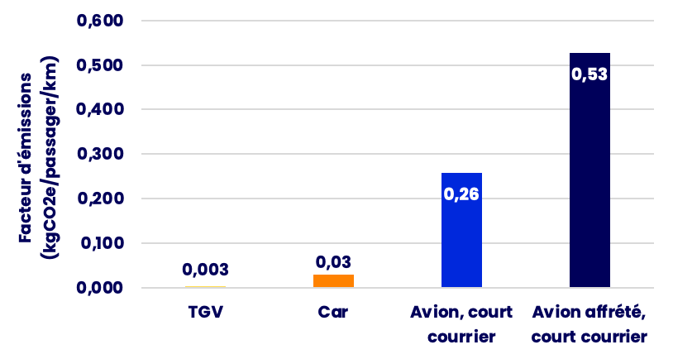
Pro
Amateur
Quels leviers pour le milieu professionnel ?
Focus sur les déplacements des équipes sportives
→ Leviers d’action
Report modal vers les modes de transport bas-carbone (train et car) pour réduire l’usage de l’avion
Électrifier les véhicules
÷ 160
Intensité carbone des km parcourus par les équipes pour leurs déplacements,
en fonction des différents modes de transport
Source : données Base Empreinte, graphique The Shift Project
Décarbonons le Sport - 13 février 2025 - The Shift Project

Slide 36
Pro
Amateur
Quels leviers pour le milieu professionnel ?
Focus sur les déplacements des équipes sportives
→ Leviers d’action
Report modal vers les modes de transport bas-carbone (train et car) pour réduire l’usage de l’avion
Électrifier les véhicules
÷ 160
Pour lever les nombreux freins, la coordination des acteurs (clubs, ligues pro, fédérations ou encore opérateurs de transport) sera clé.
Intensité carbone des km parcourus par les équipes pour leurs déplacements,
en fonction des différents modes de transport
Source : données Base Empreinte, graphique The Shift Project
Décarbonons le Sport - 13 février 2025 - The Shift Project

Slide 37
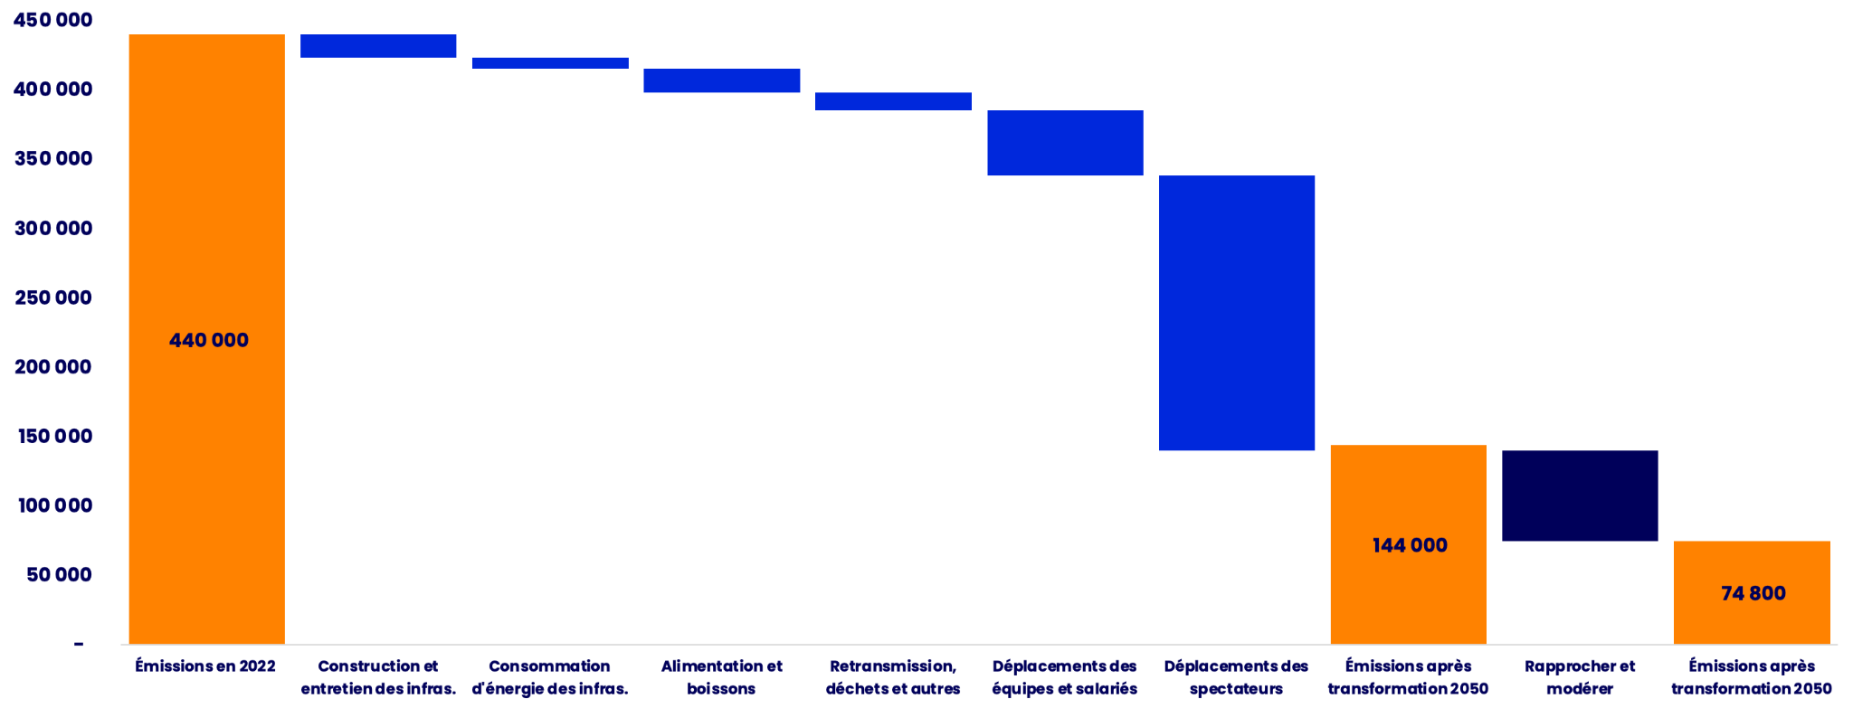
Pro
Quels leviers pour le milieu professionnel ?
Pro
Amateur
Construction et entretien des infrastructures
Consommation d’énergie des infrastructures
Alimentation
et boissons
Retransmission, déchets et autres
Déplacements
des équipes
et salariés
Déplacements
des spectateurs
-45 %
-95 %
-65 %
-78 %
-88 %
-68 %
-66 %
???
-83 %
2022
2050
Décarbonons le Sport - 13 février 2025 - The Shift Project
Notes:
Avec tous ces leviers, on arrive déjà à -68% de réduire d’émissions, une division par 3 en 25 ans ce qui est déjà très bien.
Maintenant, cette trajectoire suppose que la programmation internationale reste globalement stable. SI ce n’est pas le cas, on sera pas à -68% mais peut-être à -60%. Pq ? + de trajets internationaux = + d’avions, le seul mode de transport qu’on ne sait pas décarboner à court, moyen, voir long terme (en tout cas si on considère que long terme c’est 2050).
Alan :
Donc ici ça veut dire qu’on a un gisement d’émissions qui ne peut pas être de l’efficacité parce que on est allé au maximum sur tous les postes d’émissions, ça ne peut pas non plus être d’origine technologique parce qu’on vient aussi de faire le maximum mais il nous reste un levier majeur qu’on a quasiment pas activé pour le moment c’est la réorganisation avec une forme de sobriété.
Autre point : sur les émissions restantes, les énergies fossiles restantes se trouvent être à plus de 95% dans les trajets en avion.
Donc il faut que nos leviers supplémentaires puissent réduire ces émissions résiduelles.
Ce qu’on a fait au Shift, c’est qu’on a ces quatre derniers mois menés des consultations spécifiquement sur ça. On est allé voir des syndicats de joueurs, des ligues pro, des organisations internationales, des clubs, etc. et on leur a demandé : vous en pensez quoi ? Comment vous pensez qu’on peut s’organiser pour boucler la boucle ?

Slide 38
Pro
Quels leviers pour le milieu professionnel ?
Pro
Amateur
Construction et entretien des infrastructures
Consommation d’énergie des infrastructures
Alimentation
et boissons
Retransmission, déchets et autres
Déplacements
des équipes
et salariés
Déplacements
des spectateurs
-45 %
-95 %
-65 %
-78 %
-88 %
-68 %
-66 %
???
-83 %
2022
2050
2050
Décarbonons le Sport - 13 février 2025 - The Shift Project
Notes:
Avec tous ces leviers, on arrive déjà à -68% de réduire d’émissions, une division par 3 en 25 ans ce qui est déjà très bien.
Maintenant, cette trajectoire suppose que la programmation internationale reste globalement stable. SI ce n’est pas le cas, on sera pas à -68% mais peut-être à -60%. Pq ? + de trajets internationaux = + d’avions, le seul mode de transport qu’on ne sait pas décarboner à court, moyen, voir long terme (en tout cas si on considère que long terme c’est 2050).
Alan :
Donc ici ça veut dire qu’on a un gisement d’émissions qui ne peut pas être de l’efficacité parce que on est allé au maximum sur tous les postes d’émissions, ça ne peut pas non plus être d’origine technologique parce qu’on vient aussi de faire le maximum mais il nous reste un levier majeur qu’on a quasiment pas activé pour le moment c’est la réorganisation avec une forme de sobriété.
Autre point : sur les émissions restantes, les énergies fossiles restantes se trouvent être à plus de 95% dans les trajets en avion.
Donc il faut que nos leviers supplémentaires puissent réduire ces émissions résiduelles.
Ce qu’on a fait au Shift, c’est qu’on a ces quatre derniers mois menés des consultations spécifiquement sur ça. On est allé voir des syndicats de joueurs, des ligues pro, des organisations internationales, des clubs, etc. et on leur a demandé : vous en pensez quoi ? Comment vous pensez qu’on peut s’organiser pour boucler la boucle ?

Slide 39
Pro
Quels leviers pour le milieu professionnel ?
Pro
Amateur
Construction et entretien des infrastructures
Consommation d’énergie des infrastructures
Alimentation
et boissons
Retransmission, déchets et autres
Déplacements
des équipes
et salariés
Déplacements
des spectateurs
-45 %
-95 %
-65 %
-78 %
-88 %
Trajectoire à programmation internationale stable
-68 %
-66 %
Environ 50% des émissions résiduelles = kérosène des avions
2022
2050
Décarbonons le Sport - 13 février 2025 - The Shift Project
Notes:
Avec tous ces leviers, on arrive déjà à -68% de réduire d’émissions, une division par 3 en 25 ans ce qui est déjà très bien.
Maintenant, cette trajectoire suppose que la programmation internationale reste globalement stable. SI ce n’est pas le cas, on sera pas à -68% mais peut-être à -60%. Pq ? + de trajets internationaux = + d’avions, le seul mode de transport qu’on ne sait pas décarboner à court, moyen, voir long terme (en tout cas si on considère que long terme c’est 2050).
Alan :
Donc ici ça veut dire qu’on a un gisement d’émissions qui ne peut pas être de l’efficacité parce que on est allé au maximum sur tous les postes d’émissions, ça ne peut pas non plus être d’origine technologique parce qu’on vient aussi de faire le maximum mais il nous reste un levier majeur qu’on a quasiment pas activé pour le moment c’est la réorganisation avec une forme de sobriété.
Autre point : sur les émissions restantes, les énergies fossiles restantes se trouvent être à plus de 95% dans les trajets en avion.
Donc il faut que nos leviers supplémentaires puissent réduire ces émissions résiduelles.
Ce qu’on a fait au Shift, c’est qu’on a ces quatre derniers mois menés des consultations spécifiquement sur ça. On est allé voir des syndicats de joueurs, des ligues pro, des organisations internationales, des clubs, etc. et on leur a demandé : vous en pensez quoi ? Comment vous pensez qu’on peut s’organiser pour boucler la boucle ?

Slide 40
Pro
Quels leviers pour le milieu professionnel ?
Pro
Amateur
Construction et entretien des infrastructures
Consommation d’énergie des infrastructures
Alimentation
et boissons
Retransmission, déchets et autres
Déplacements
des équipes
et salariés
Déplacements
des spectateurs
-45 %
-95 %
-65 %
Dans le cas d’une programmation internationale qui intensifie les trajets en avion
-78 %
-88 %
-66 %
Environ 50% des émissions résiduelles = kérosène des avions
2022
2050
Décarbonons le Sport - 13 février 2025 - The Shift Project
Notes:
Avec tous ces leviers, on arrive déjà à -68% de réduire d’émissions, une division par 3 en 25 ans ce qui est déjà très bien.
Maintenant, cette trajectoire suppose que la programmation internationale reste globalement stable. SI ce n’est pas le cas, on sera pas à -68% mais peut-être à -60%. Pq ? + de trajets internationaux = + d’avions, le seul mode de transport qu’on ne sait pas décarboner à court, moyen, voir long terme (en tout cas si on considère que long terme c’est 2050).
Alan :
Donc ici ça veut dire qu’on a un gisement d’émissions qui ne peut pas être de l’efficacité parce que on est allé au maximum sur tous les postes d’émissions, ça ne peut pas non plus être d’origine technologique parce qu’on vient aussi de faire le maximum mais il nous reste un levier majeur qu’on a quasiment pas activé pour le moment c’est la réorganisation avec une forme de sobriété.
Autre point : sur les émissions restantes, les énergies fossiles restantes se trouvent être à plus de 95% dans les trajets en avion.
Donc il faut que nos leviers supplémentaires puissent réduire ces émissions résiduelles.
Ce qu’on a fait au Shift, c’est qu’on a ces quatre derniers mois menés des consultations spécifiquement sur ça. On est allé voir des syndicats de joueurs, des ligues pro, des organisations internationales, des clubs, etc. et on leur a demandé : vous en pensez quoi ? Comment vous pensez qu’on peut s’organiser pour boucler la boucle ?

Slide 41
Pro
Quels leviers pour le milieu professionnel ?
Pro
Amateur
Construction et entretien des infrastructures
Consommation d’énergie des infrastructures
Alimentation
et boissons
Retransmission, déchets et autres
Déplacements
des équipes
et salariés
Déplacements
des spectateurs
-45 %
-95 %
-65 %
-78 %
-88 %
-68 %
-66 %
???
-83 %
2022
2050
2050
Décarbonons le Sport - 13 février 2025 - The Shift Project
Notes:
Avec tous ces leviers, on arrive déjà à -68% de réduire d’émissions, une division par 3 en 25 ans ce qui est déjà très bien.
Maintenant, cette trajectoire suppose que la programmation internationale reste globalement stable. SI ce n’est pas le cas, on sera pas à -68% mais peut-être à -60%. Pq ? + de trajets internationaux = + d’avions, le seul mode de transport qu’on ne sait pas décarboner à court, moyen, voir long terme (en tout cas si on considère que long terme c’est 2050).
Alan :
Donc ici ça veut dire qu’on a un gisement d’émissions qui ne peut pas être de l’efficacité parce que on est allé au maximum sur tous les postes d’émissions, ça ne peut pas non plus être d’origine technologique parce qu’on vient aussi de faire le maximum mais il nous reste un levier majeur qu’on a quasiment pas activé pour le moment c’est la réorganisation avec une forme de sobriété.
Autre point : sur les émissions restantes, les énergies fossiles restantes se trouvent être à plus de 95% dans les trajets en avion.
Donc il faut que nos leviers supplémentaires puissent réduire ces émissions résiduelles.
Ce qu’on a fait au Shift, c’est qu’on a ces quatre derniers mois menés des consultations spécifiquement sur ça. On est allé voir des syndicats de joueurs, des ligues pro, des organisations internationales, des clubs, etc. et on leur a demandé : vous en pensez quoi ? Comment vous pensez qu’on peut s’organiser pour boucler la boucle ?

Slide 42

Pro
Rapprocher et modérer : deux leviers clés pour décarboner les rencontres internationales
Pro
Amateur
Rapprocher
Modérer
Rapprocher, en renforçant la proximité géographique entre les équipes
Structurer les compétitions par zones géographiques, en favorisant les rencontres régionales et en limitant les déplacements longue distance
Rapprocher, en priorisant l'accès aux matchs pour les spectateurs locaux
Billetterie sélective en fonction de l’emplacement géographique, incitations pour les résidents du territoire (réductions sur la billetterie, la buvette, etc.),
3. Modérer, le nombre de matchs et/ou de spectateurs internationaux
Limiter le nombre d’équipes par championnat, le nombre de spectateurs extérieurs/visiteurs dans le stade, la fréquence de certaines rencontres ou championnats, etc.
Décarbonons le Sport - 13 février 2025 - The Shift Project

Slide 43
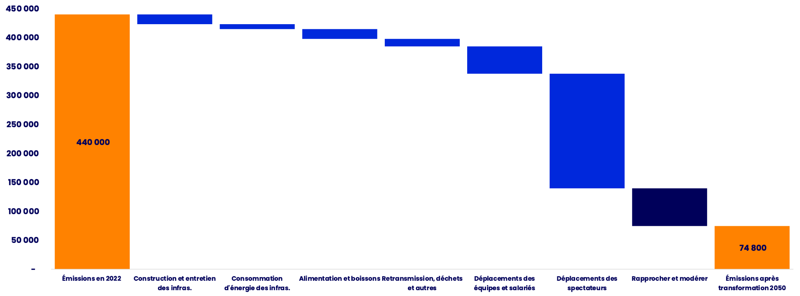
Pro
Quels leviers pour le milieu professionnel ?
Pro
Amateur
Construction et entretien des infrastructures
Consommation d’énergie des infrastructures
Alimentation
et boissons
Déplacements
des équipes
et salariés
Retransmission, déchets et autres
Déplacements
des spectateurs
-45 %
-95 %
-65 %
-78 %
-88 %
-88 %
Rapprocher
Modérer
-66 %
-83 %
2022
2050
Décarbonons le Sport - 13 février 2025 - The Shift Project

Slide 44
Pro
Amateur
Quels leviers pour le milieu amateur ?
Des leviers à adapter aux spécificités de chaque territoire
Décarbonons le Sport - 13 février 2025 - The Shift Project

Slide 45
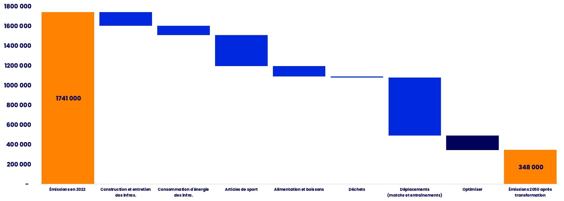
Quels leviers pour le milieu amateur ?
Pro
Amateur
Construction et entretien des infrastructures
Consommation d’énergie des infrastructures
Construction et entretien des infrastructures
Privilégier la rénovation à la construction
Sélectionner des matériaux bas carbone (bois, béton-bas carbone etc.)
Isoler thermiquement les bâtiments
Consommation d’énergie des infrastructures
Accélérer la fin des chaudières au fioul et au gaz
Faire de la sobriété énergétique une habitude
-45 %
-97 %
2022
Décarbonons le Sport - 13 février 2025 - The Shift Project

Slide 46

Quels leviers pour le milieu amateur ?
Pro
Amateur
Construction et entretien des infrastructures
Consommation d’énergie des infrastructures
Articles de sport
-45 %
-97 %
-80 %
Les articles de sport : un levier accessible pour les clubs sportifs
Allonger la durée de vie : réparation, réemploi et sobriété
Décarbonation de la phase de production en amont
2022
Décarbonons le Sport - 13 février 2025 - The Shift Project

Slide 47
Quels leviers pour le milieu amateur ?
Pro
Amateur
Construction et entretien des infrastructures
Consommation d’énergie des infrastructures
Articles de sport
Alimentation et boissons
-45 %
-97 %
Alimentation et boissons
Végétaliser la composition des snacks et plats consommés
Proposer des offres saisonnières et locales
-80 %
-52 %
2022
Décarbonons le Sport - 13 février 2025 - The Shift Project

Slide 48

Quels leviers pour le milieu amateur ?
Pro
Amateur
Construction et entretien des infrastructures
Consommation d’énergie des infrastructures
Articles de sport
Alimentation et boissons
Déchets
-45 %
-97 %
-80 %
-52 %
-59 %
2022
Décarbonons le Sport - 13 février 2025 - The Shift Project

Slide 49
Quels leviers pour le milieu amateur ?
Pro
Amateur
Construction et entretien des infrastructures
Consommation d’énergie des infrastructures
Articles de sport
Alimentation et boissons
Déchets
Déplacements
matchs et entraînements
-45 %
-97 %
-80 %
-52 %
-59 %
Des leviers communs pour les entraînements et les matchs
Faciliter le covoiturage
Organiser le report modal vers les transports en commun et les mobilités actives
Electrification des véhicules
-81 %
2022
Décarbonons le Sport - 13 février 2025 - The Shift Project

Slide 50

Quels leviers pour le milieu amateur ?
Pro
Amateur
Construction et entretien des infrastructures
Consommation d’énergie des infrastructures
Optimiser les calendriers sportifs : un levier complémentaire pour agir sur les distances parcourues
Articles de sport
Alimentation et boissons
Déchets
Déplacements
matchs et entraînements
-45 %
-97 %
Optimiser les
schémas
de compétitions
-80 %
-52 %
-59 %
-81 %
2022
Décarbonons le Sport - 13 février 2025 - The Shift Project

Slide 51
Quels leviers pour le milieu amateur ?
Pro
Amateur
Construction et entretien des infrastructures
Consommation d’énergie des infrastructures
Articles de sport
Alimentation et boissons
Déchets
Déplacements
matchs et entraînements
-45 %
-97 %
Optimiser les
schémas
de compétitions
-80 %
-52 %
-59 %
-80 %
-81 %
2022
2050
Décarbonons le Sport - 13 février 2025 - The Shift Project

Slide 52
Pro
Amat
Les prérequis indispensables à l’activation des leviers
1.
Améliorer la coordination entre les acteurs du secteur et flécher les financements
2.
Planifier la décarbonation : se fixer une feuille de route avec des objectifs chiffrés
3.
Former les professionnels du secteur aux enjeux environnementaux
4.
Sensibiliser et accompagner les acteurs
Décarbonons le Sport - 13 février 2025 - The Shift Project

Slide 53
Introduction
    -
    Méthode et périmètre
    -
    Empreinte carbone du rugby et football
    -
    Trajectoires et leviers de décarbonation
    -
    Conclusion
    -
    Table ronde
    -
    Q&A

Slide 54
Conclusion
Bonne nouvelle : non seulement nécessaire, la transition climatique est possible et souhaitable.
90% de la réduction des émissions peut être obtenue en préservant les modes d’organisation des compétitions actuelles.
La mise en oeuvre de tous ces leviers permettra à nos sports :
    Plus de résilience face aux crises énergétiques
    Une pratique et des événements plus accessibles et encore plus locaux
1
2
3
Décarbonons le Sport - 13 février 2025 - The Shift Project

